Slide 1






Optimización Comercial mediante Análisis de Datos
Ferretería El Amigo
Elaborado por:
Yhon Jairo González Rivera
Ferretería El Amigo — Presentación Ejecutiva
Julio 2026

Slide 2










Agenda — Recorrido del Proyecto
01
02
03
04
05
Contexto
Problema
Objetivos
Metodología
Modelo Datos
Situación inicial del negocio.
Inconsistencias y cuellos de botella.
Metas del proyecto BI.
Flujo end-to-end.
Estructura relacional.
06
07
08
09
10
SQL Analytics
Dashboard
Hallazgos
Acciones
Conclusiones
Consultas de negocio.
Panel en Power BI.
Descubrimientos clave.
Recomendaciones & Roadmap.
Beneficios y lecciones.
Ferretería El Amigo — Business Intelligence Project
Diapositiva 2

Slide 3



¿Por qué se realizó este proyecto?
Diagnóstico Comercial Inicial
PROBLEMA
Ferretería El Amigo operaba bajo esquemas tradicionales de registro, dificultando la consolidación estratégica de la información operativa.
Datos desestructurados y sitios de información.
Information dispersa en múltiples archivos de Excel independientes.
Retrasos considerables para obtener indicadores gerenciales básicos.
CONSECUENCIA
Escasa visibilidad sobre ventas reales, niveles de inventario y rentabilidad neta.
Decisiones a ciegas, quiebres de stock y margen descontrolado.
SOLUCIÓN BI
Repositorio centralizado, analítica SQL y dashboard interactivo.
Ferretería El Amigo — Business Intelligence Project
Diapositiva 3

Slide 4





Objetivos del Proyecto
OBJETIVO GENERAL
Desarrollar una solución integral de Business Intelligence que permita transformar los datos operativos de la ferretería en información útil para apoyar la toma de decisiones estratégicas.
Calidad de Datos
Centralización
Automatización
Oportunidades
Dashboard
Depurar e higienizar registros operativos.
Unificar archivos en base de datos PostgreSQL.
Automatizar el cálculo de métricas clave.
Detectar patrones comerciales y rentabilidad.
Diseñar un panel dinámico en Power BI.
Indicadores clave del proyecto: Ventas, Utilidad, Clientes Activos, Inventario y Rentabilidad por Categoría.
Ferretería El Amigo — Business Intelligence Project
Diapositiva 4

Slide 5










Metodología de Trabajo
Negocio
Datos
ETL
PostgreSQL
SQL Analytics
Power BI
Executive Report
Fase Inicial (1 - 3)
Fase de Modelado (4 - 5)
Fase Visual & Estratégica (6 - 7)
Entendimiento de la operación, auditoría de calidad de archivos Excel y preparación de procesos de Limpieza y ETL en Python/SQL.
Diseño e implementación de la base de datos relacional en PostgreSQL y ejecución de consultas SQL orientadas a responder preguntas de negocio.
Construcción del modelo dimensional en Power BI, diseño visual de KPIs e integración de reporte para toma de decisiones ejecutivas.
Ferretería El Amigo — Business Intelligence Project
Diapositiva 5

Slide 6





Modelo de Datos Relacional
Ventas
Clientes
Productos
Compras
Proveedores
Registra las transacciones y detalle comercial diario.
Identifica quién compra, perfil y segmentación.
Contiene catálogo, categorías y precios base.
Controla el reabastecimiento y rotación de stock.
Administra la relación comercial y costos de origen.
El modelo permite analizar el ciclo completo del negocio, desde la compra del inventario hasta la venta final al cliente.
Ferretería El Amigo — Business Intelligence Project
Diapositiva 6

Slide 7
SQL Analytics — Preguntas de Negocio
Área | Pregunta Respondida | Resultado Obtenido
Ventas | ¿Qué productos se venden más en volumen y facturación? | Top 10 productos clave identificados para protección de stock.
Clientes | ¿Quiénes son los compradores que generan la mayor parte del ingreso? | Segmentación Clientes VIP con el 60%+ de ingresos acumulados.
Inventario | ¿Qué productos están en niveles de reposición o agotamiento? | Stock crítico detectado en líneas de alta demanda.
Compras | ¿Qué proveedores concentran el gasto de abastecimiento? | Proveedores estratégicos priorizados para negociación.
Rentabilidad | ¿Qué categorías de productos generan el mayor margen de utilidad? | Categorías de alta rentabilidad aisladas y priorizadas.
Ferretería El Amigo — Business Intelligence Project
Diapositiva 7

Slide 8
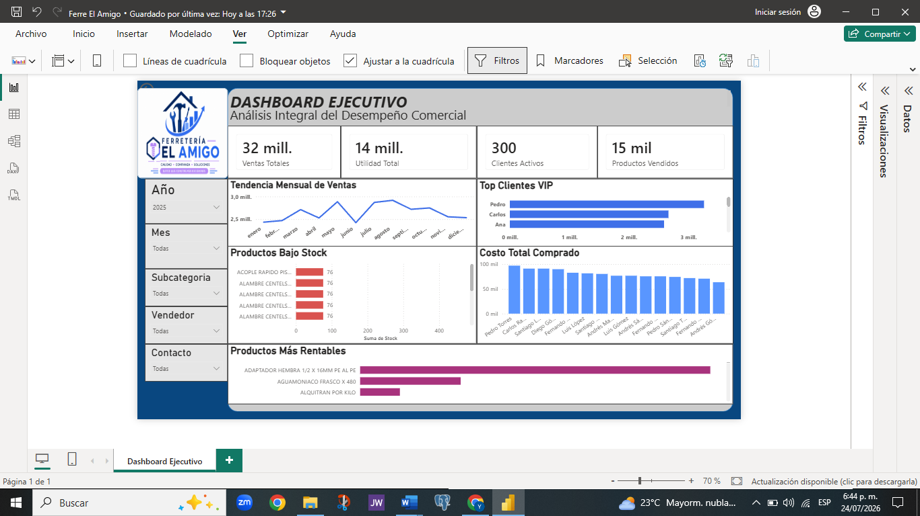


Dashboard Ejecutivo Power BI
KPIs Monitoreados
•
Ventas Totales: Facturación global acumulada.
•
Utilidad Bruta: Margen económico operativo.
•
Clientes Activos: Volumen de compradores en periodo.
•
Productos Bajo Stock: Alerta de reabastecimiento.
Filtros Dinámicos
Año | Mes | Categoría de Producto | Vendedor | Proveedor

Slide 9






Principales Hallazgos del Análisis
Hallazgo 1: Concentración de Ventas
Hallazgo 2: Inventario Crítico
Un grupo reducido de Clientes VIP concentra la mayor parte de los ingresos totales de la ferretería.
Existen productos de alta rotación comercial que se encuentran actualmente en estado de stock bajo o crítico.
Hallazgo 3: Margen por Categorías
Hallazgo 4: Política de Descuentos
Determinadas categorías presentan una rentabilidad superior pese a no tener el mayor volumen de ventas.
Los descuentos aplicados sin control estricto están erosionando el margen neto en transacciones clave.
Ferretería El Amigo — Business Intelligence Project
Diapositiva 9

Slide 10
Matriz de Recomendaciones
Recomendación Estratégica | Impacto Esperado | Prioridad | Acción Inmediata
Reponer inventario crítico | Evitar pérdida de facturación | ALTA | Generar orden de compra de productos clave
Fidelizar clientes VIP | Asegurar la recurrencia del ingreso | ALTA | Diseñar programa de beneficios y crédito
Revisar política de descuentos | Proteger el margen de utilidad | MEDIA | Establecer límites parametrizados
Negociar con proveedores | Optimizar costos y plazos de pago | MEDIA | Consolidar compras por volumen
Automatizar seguimiento BI | Garantizar visibilidad continua | ALTA | Capacitar al equipo en el uso de Power BI
Ferretería El Amigo — Business Intelligence Project
Diapositiva 10

Slide 11



Roadmap de Implementación
FASE 1
FASE 2
FASE 3
30 Días
60 Días
90 Días
Iniciativas Inmediatas:
Consolidación Comercial:
Sostenibilidad BI:
Reposición urgente de productos en stock crítico.
Lanzamiento de campañas de fidelización VIP.
Seguimiento semanal continuo mediante Power BI.
Validación de fórmulas y KPIs en el dashboard.
Mesa de negociación con proveedores estratégicos.
Evaluación del impacto en margen y ventas.
Fijación de reglas para otorgar descuentos.
Ajustes de precios en categorías de alta rotación.
Institucionalización de la cultura de datos.
Ferretería El Amigo — Business Intelligence Project
Diapositiva 11

Slide 12





Beneficios Esperados del Proyecto
Mayor Rentabilidad
Control de Inventario
Decisiones Rápidas
Protección del margen de utilidad y control de descuentos.
Minimización de stock crítico y rotación eficiente.
Agilidad gerencial sustentada en datos oportunos.
Servicio al Cliente
Datos Centralizados
Monitoreo en Tiempo Real
Atención priorizada e informada para clientes VIP.
Una única fuente de verdad confiable y estructurada.
Seguimiento continuo mediante dashboards interactivos.
Ferretería El Amigo — Business Intelligence Project
Diapositiva 12

Slide 13



Conclusiones Generales
01
02
03
Valor de los Datos
Solución Integral End-to-End
Impacto en la Gestión
Los datos dispersos de la operación fueron exitosamente consolidados y transformados en un activo de información útil para la toma de decisiones gerenciales.
La arquitectura desarrollada integra limpiamente procesos de ETL, modelo relacional en PostgreSQL, analítica avanzada SQL y visualización dinámica.
El dashboard gerencial entrega el control operativo directo a la ferretería, facilitando un monitoreo ágil enfocado en rentabilidad y continuidad del stock.
Ferretería El Amigo — Business Intelligence Project
Diapositiva 13

Slide 14


Lecciones Aprendidas
Calidad e Higiene de Datos
Diseño Relacional Sólido
Un análisis confiable depende directamente de la limpieza previa. Invertir tiempo en procesos ETL sólidos evita errores en la interpretación gerencial.
Un modelo de datos bien estructurado en PostgreSQL facilita consultas complejas y asegura la consistencia e integridad de la información.
Traducción de SQL a Negocio
Comunicación Visual Efectiva
El valor técnico del SQL se potencia al transformar consultas complejas en respuestas claras a preguntas estratégicas del negocio.
Los dashboards deben ser intuitivos y orientados a la acción; la claridad en la presentación acelera la adopción por parte de la alta dirección.
Ferretería El Amigo — Business Intelligence Project
Diapositiva 14

Slide 15

¡Gracias!
¿Preguntas o comentarios?
yhonjairo90@hotmail.com
Ferretería El Amigo — Business Intelligence Project
Diapositiva 15

